Slide 1
ИМУЩЕСТВЕННАЯ ПОДДЕРЖКА
субъектам малого и среднего предпринимательства
муниципального образования
«город Саянск»

Slide 2
ПРЕИМУЩЕСТВА ПОДДЕРЖКИ
7
свободных
объектов для СМСП
и самозанятых
граждан
Фиксированная цена договора
Торги только среди субъектов МСП и самозанятых
Возможность выкупа имущества в случаях, установленным законом
Аренда на длительный срок (от 5 лет)
Льготы по арендной плате

Slide 3
ПОРЯДОК ОКАЗАНИЯ ИМУЩЕСТВЕННОЙ ПОДДЕРЖКИ
Требования к предпринимателям
Отнесение к субъектам МСП (Единый реестр субъектов МСП) или регистрация в качестве самозанятого гражданина
Заявление и пакет документов
Срок предоставления имущества
45 дней
Условия договора аренды
Арендная плата за муниципальное имущество (за исключением земельных участков): - 1 год аренды - 40 % размера арендной платы; - 2 год аренды - 60 % размера арендной платы; - 3 год аренды - 80 % размера арендной платы; - 4 год аренды и далее - 100 % размера арендной платы
Субъект МСП не должен:
- находиться в стадии реорганизации, ликвидации или банкротства;
- иметь просроченную задолженность по налоговым и неналоговым платежам;
- иметь уровень заработной платы ниже текущей величины прожиточного минимума

Slide 4


ИНФОРМАЦИОННЫЕ РЕСУРСЫ ПО ИМУЩЕСТВЕННОЙ ПОДДЕРЖКЕ
Информация по имущественной поддержке содержится на официальном сайте администрации городского округа муниципального образования «город Саянск», включая:
перечень муниципального имущества
условия предоставления имущества
https://www.admsayansk.ru/qa/5690.html
Главная – Экономика и предпринимательство – Малое и среднее предпринимательство – поддержка предпринимательства – Имущественная поддержка СМСП

Slide 5
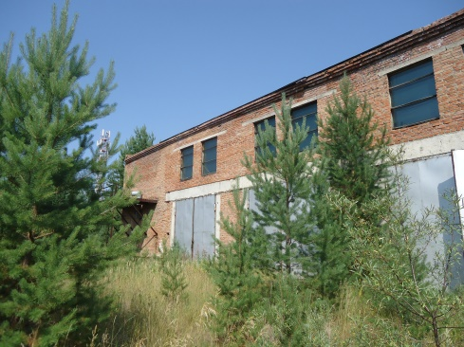
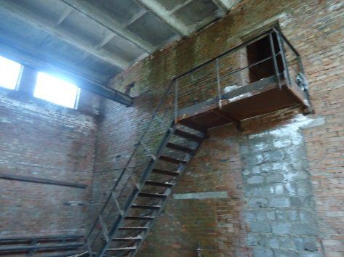

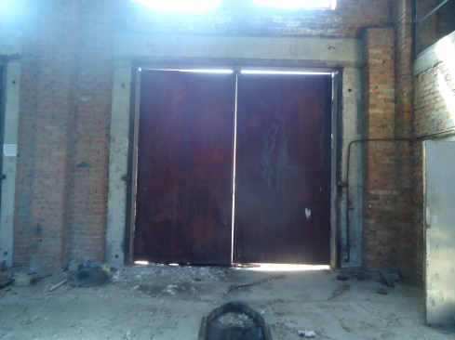

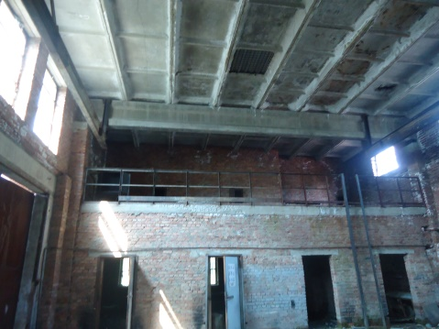
ПРЕДЛОЖЕНИЯ ДЛЯ СУБЪЕКТОВ МСП И САМОЗАНЯТЫХ ГРАЖДАН
АРЕНДА 1
Здание: нежилое помещение
Площадь: 536,2 кв.м
Назначение: производство, складское
Иркутская область, г. Саянск, Теплично-парниковый комбинат, № 5

Slide 6
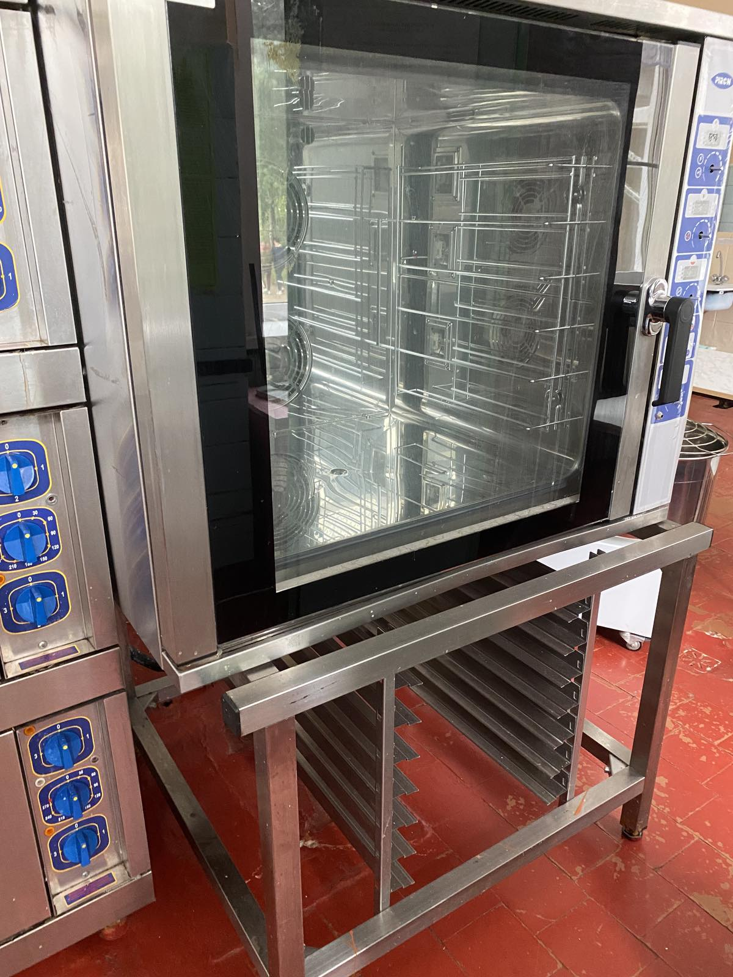
ПРЕДЛОЖЕНИЯ ДЛЯ СУБЪЕКТОВ МСП И САМОЗАНЯТЫХ ГРАЖДАН
АРЕНДА 2
Оборудование: пароконвектомат Piron 1080.00.000 СК
Количество: 1 ед.
Назначение: производство
Иркутская область,
г. Саянск, микрорайон Строителей, 19

Slide 7
ПРЕДЛОЖЕНИЯ ДЛЯ СУБЪЕКТОВ МСП И САМОЗАНЯТЫХ ГРАЖДАН
АРЕНДА 3
Оборудование: подставка под пароконвектомат Piron 1080.00.000 СК
Количество: 1 ед.
Назначение: производство
Иркутская область,
г. Саянск, микрорайон Строителей, 19

Slide 8
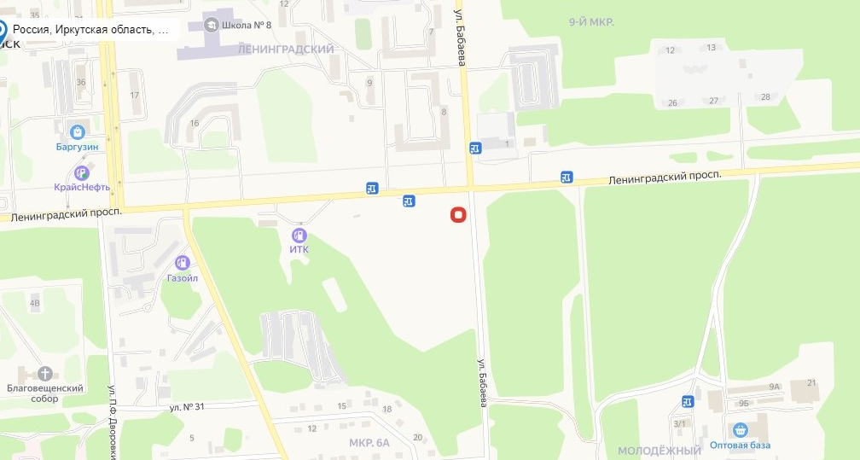
ПРЕДЛОЖЕНИЯ ДЛЯ СУБЪЕКТОВ МСП И САМОЗАНЯТЫХ ГРАЖДАН
АРЕНДА 4
Объект: земельный участок Площадь: 5000 кв.м
Назначение: Территориальная зона ОДЗ-1 Зона многофункциональная общественно-деловая
Иркутская область,
г. Саянск, микрорайон 6А, южнее земельного участка 52

Slide 9
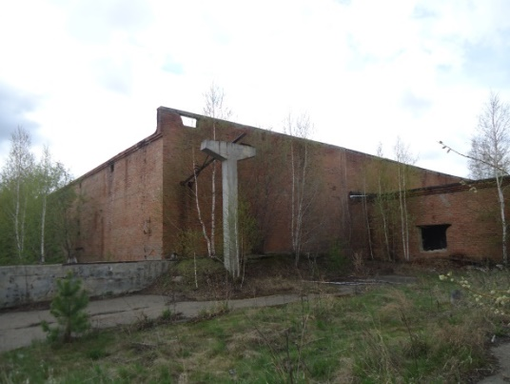
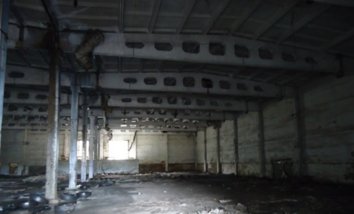
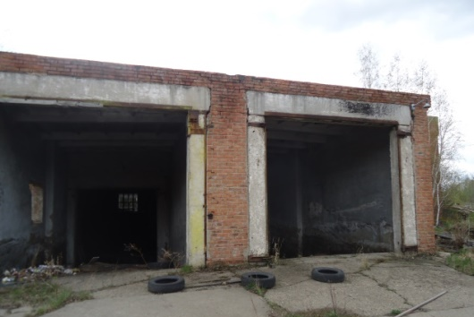
ПРЕДЛОЖЕНИЯ ДЛЯ СУБЪЕКТОВ МСП И САМОЗАНЯТЫХ ГРАЖДАН
АРЕНДА 5
Объект: нежилое здание (картофелехранилище)
Площадь: 1 751,6 кв.м
Назначение: складское
Иркутская область,
г. Саянск, Промузел, квартал 4А № 24, № 21

Slide 10
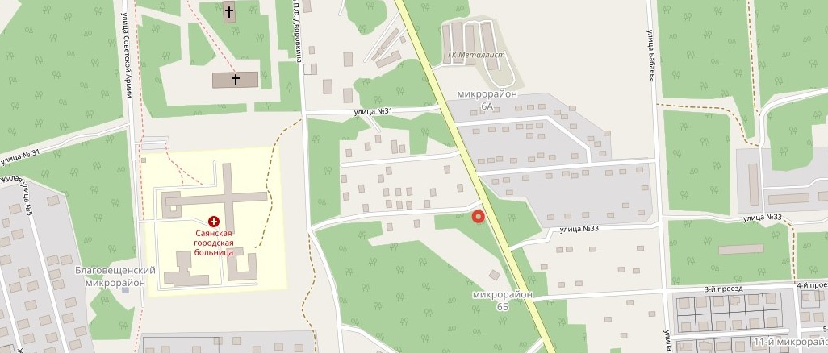
ПРЕДЛОЖЕНИЯ ДЛЯ СУБЪЕКТОВ МСП И САМОЗАНЯТЫХ ГРАЖДАН
АРЕНДА 6
Объект: земельный участок Площадь: 2000 кв.м
Назначение: Территориальная зона ЖЗ-1 Зона застройки индивидуальными жилыми домами
Иркутская область,
г. Саянск, микрорайон 6Б, восточнее земельного
участка № 22

Slide 11
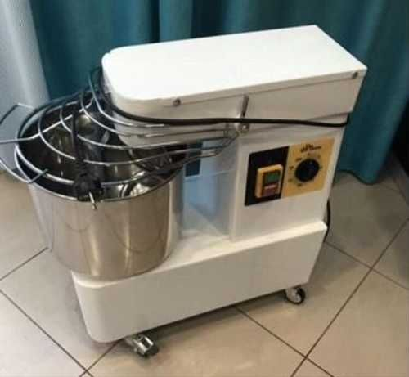
ПРЕДЛОЖЕНИЯ ДЛЯ СУБЪЕКТОВ МСП И САМОЗАНЯТЫХ ГРАЖДАН
АРЕНДА 7
Объект: Тестомес МУС SK40
Количество: 1 ед.
Назначение: производство
Иркутская область, г. Саянск,
м-н Строителей, д. 19

Slide 12




КОНТАКТНЫЕ ДАННЫЕ
666304, Иркутская область, г. Саянск, Олимпийский мкр, д. 30
Комитет по управлению имуществом администрации муниципального образования «город Саянск»
8(39553) 5-10-05
admsayansk@irmail.ru
www.admsayansk.ru

